Slide 1
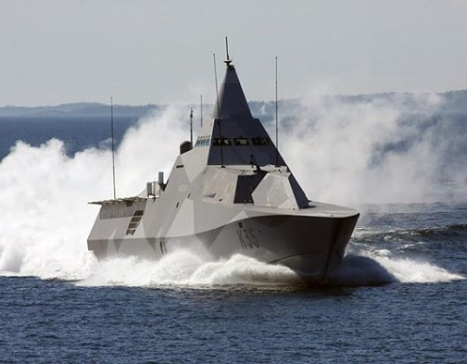
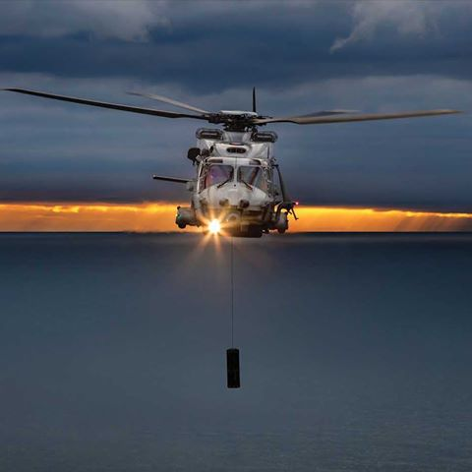
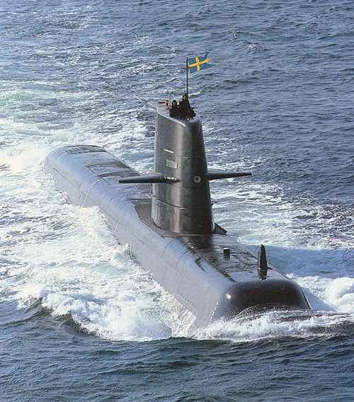
OCEANOGRAFISK TILLÄMPNING INOM FÖRSVARSMAKTEN
Metodkonferens 2022

Slide 2
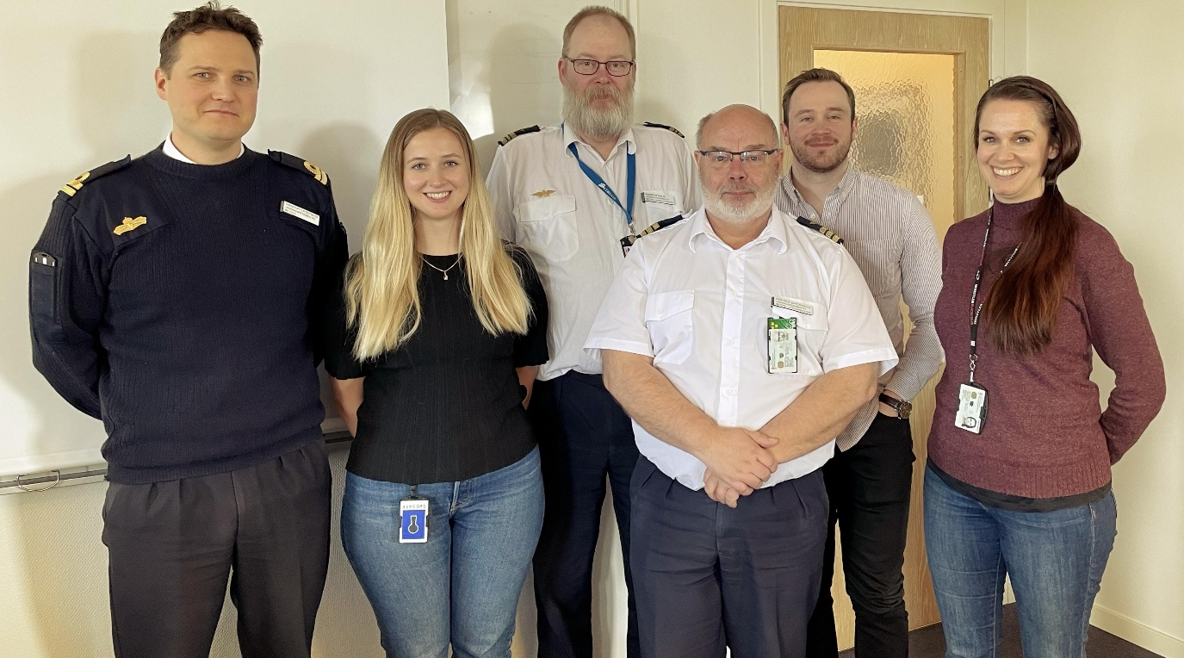
OC-grupp METOCC
Förvalta och utveckla den oceanografiska prognosförmågan inom Försvarsmakten.

Slide 3
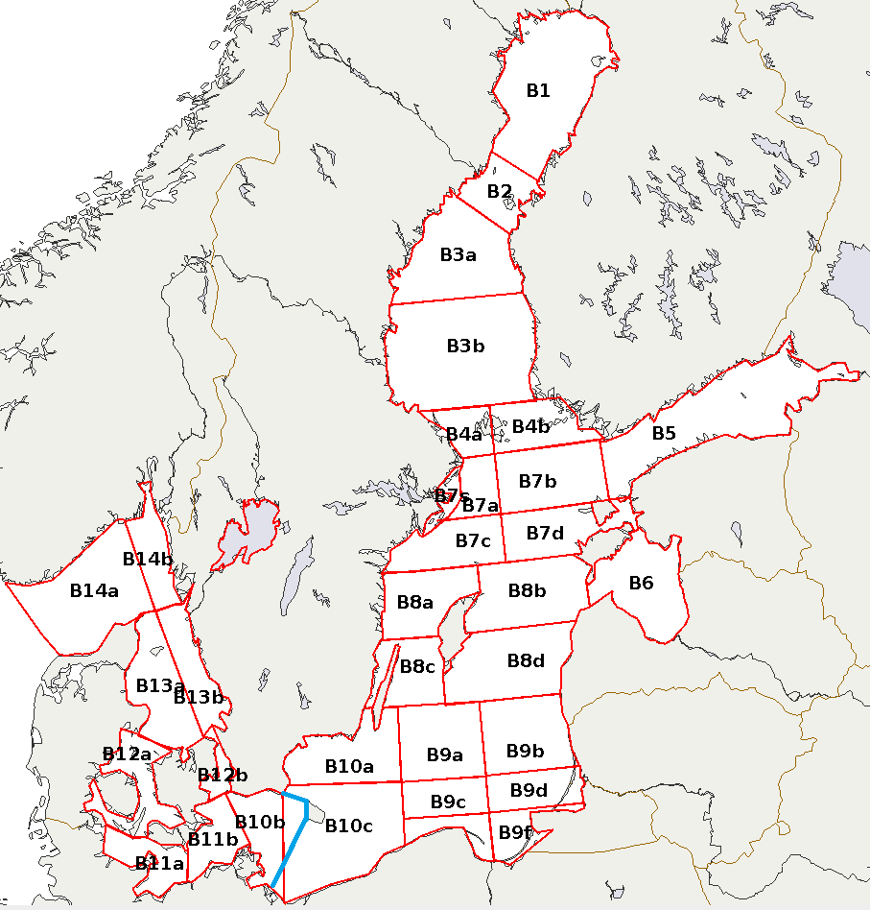
OC-PRODUKTION
Återkommande varje måndag
Standard OC måndagar
Återkommande varje torsdag
Standard OC södra Östersjön
Standard OC norra Östersjön
Standard OC Västerhavet
Ytterligare produktion
Vid enskilda övningar/insatser nationellt och internationellt

Slide 4
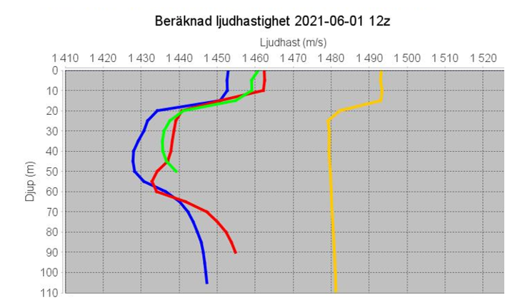
Ljudhastighetsprofiler
Utseendet beror främst av temperatur och salinitet
c = 1407 + 4T +S1.2 + 0.016 D
c = Ljudhastighet (m/s)
T = vattentemperatur (°C)
S = salinitet (PSU)
D = djup (m)

Slide 5
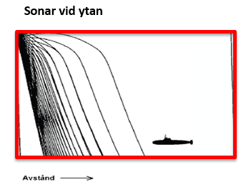
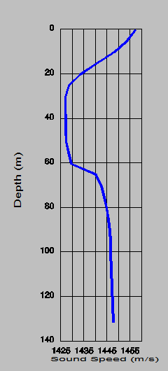
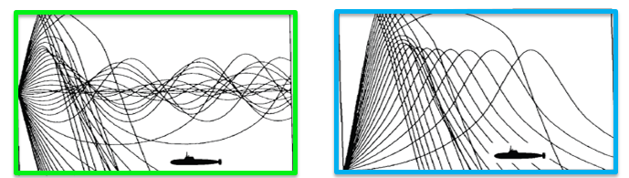
HUR LJUDET BÖJS AV
Ljudet böjs alltid av mot området med lägst ljudhastighet
Temperaturskiktning är starkt årstidsberoende där det skapas ljudkanaler och skuggzoner.
Ändra djupet på Sonaren under givna förhållanden så ser vi längre eller kortare.
Sonar i ljudkanalen Sonar i bottenskiktet

Slide 6
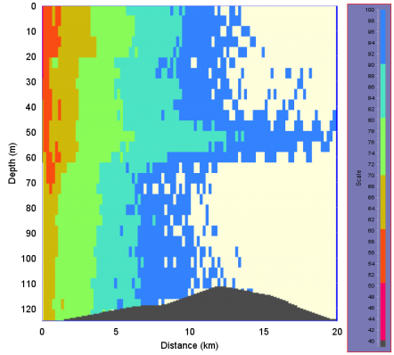
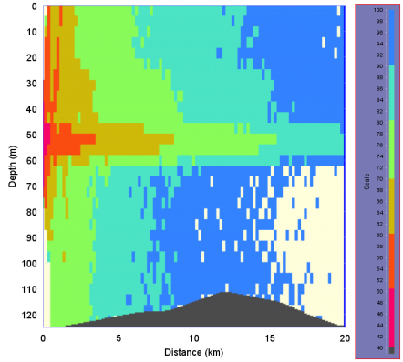
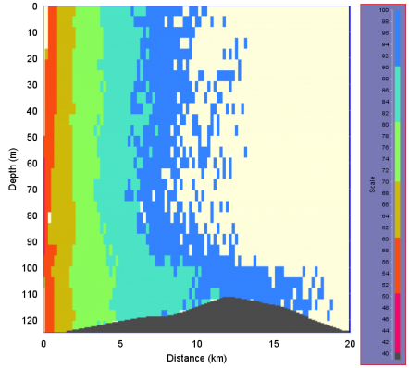
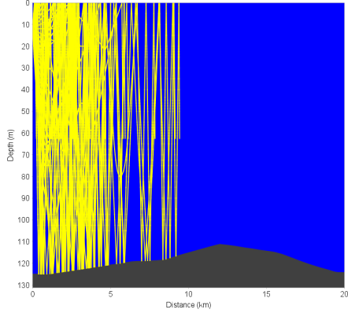
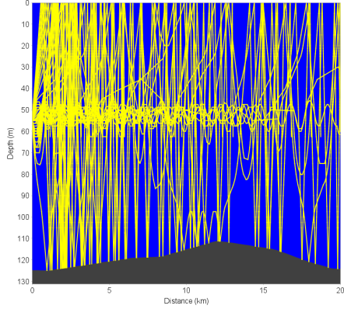
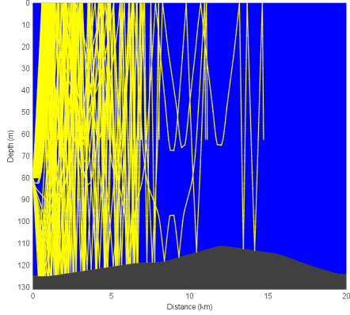
TRANSMISSIONSFÖRLUSTER OCH STRÅLGÅNGSBERÄKNINGAR
Sensordjup 12 meter
Sensordjup 55 meter
Sensordjup 80 meter
METOCC beräknar räckvidder för de flesta plattformar och UV-sensorer:
Ytfartyg
HKP
Ubåt
Notes:
Kan jämföra olika sonarer med varandra.
Här en aktivs VDS på korvett vs en passiv intercept på ubåt.

Slide 7
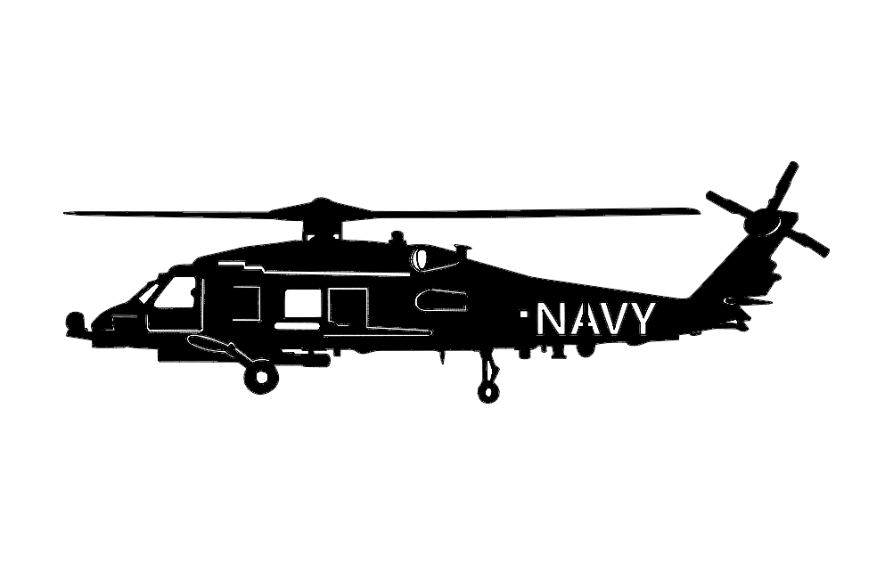
VILKA ANVÄNDER DESSA PROGNOSER?
Fartyg för ubåtsjakt
Minröjningsfartyg
Ubåt
Helikopter
Aktiva/passiva sensorer
TAS
UwPOS
HMS
Sonobuoy
ASW Torpedo
VDS/
DIPP
ROV-E

Slide 8
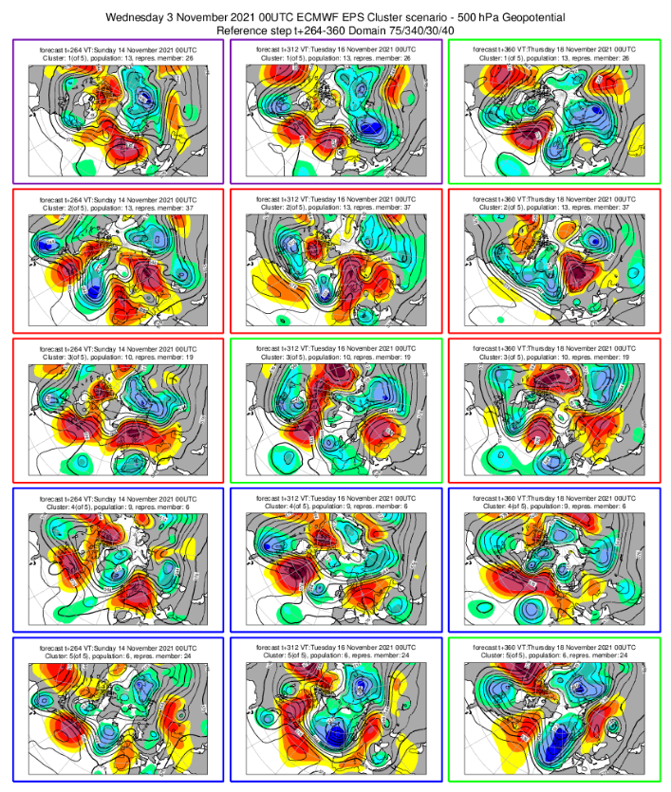
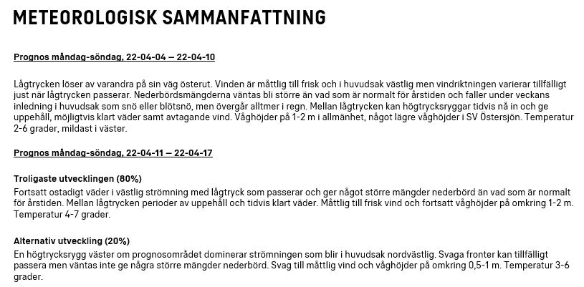
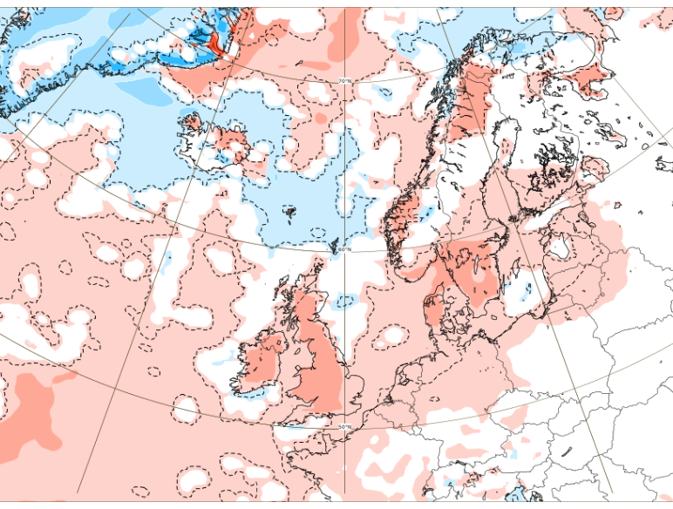
LÅNGTIDSPROGNOSER (D+5 – D+18)

Slide 9
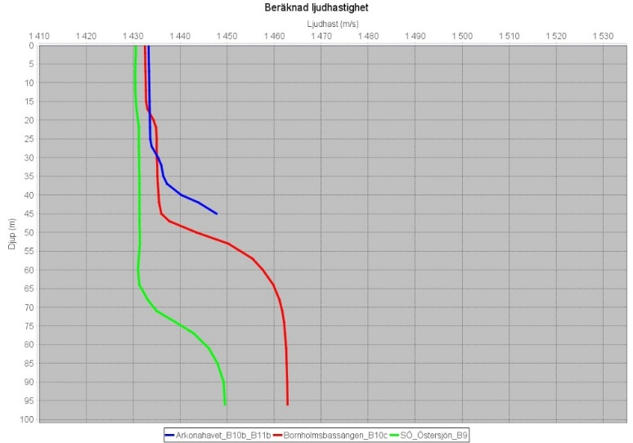
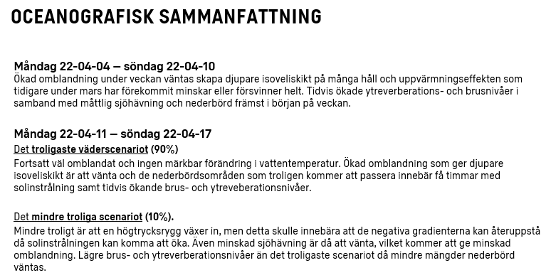

LÅNGTIDSPROGNOSER

Slide 10
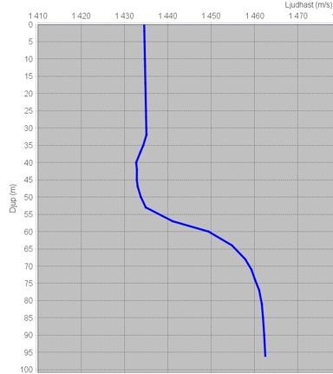
OC-PROGNOSER
Meteorologiskt fenomen | Oceanografisk effekt/Sensorpåverkan
Solinstrålning/Varmluftsadvektion | Uppvärmning av ytskiktet
Kalluftsadvektion/Utstrålning | Avkylning av ytskiktet
Kraftig vind | Sjöhävning, omblandning av ytskiktet
Regn, sjöhävning | Ökade brusnivåer
Kraftig S-SV vind på Nordsjön | Saltvatteninträngning, varmt vatten flödar in längs botten

Slide 11
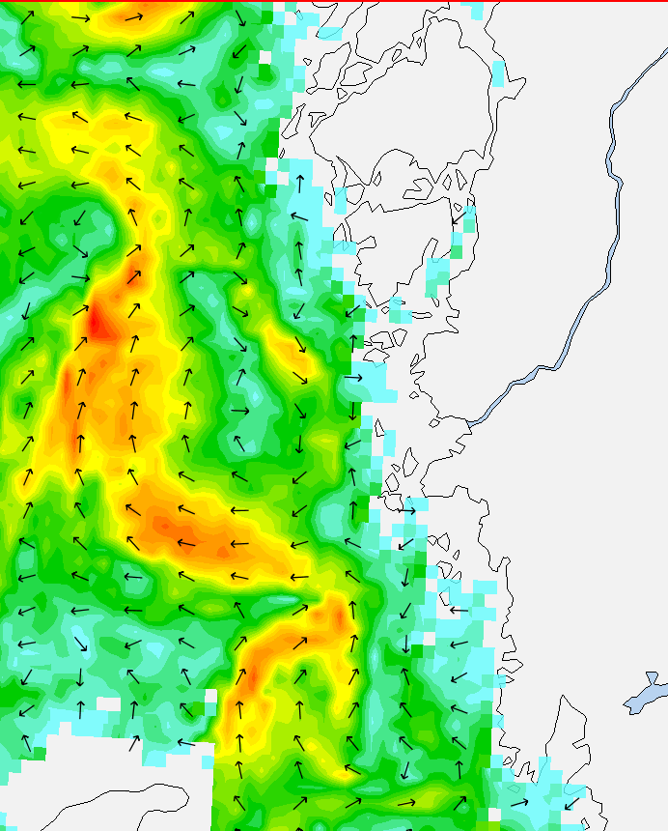
STRÖMPROGNOSER - AVDRIFT FÖR HKP
Vindfriktion
Ström
Sensor och beräknad avdrift

Slide 12
STRÖMPROGNOSER - AVDRIFT FÖR HKP
Beräknad sidflykt för HKP
Vindfriktion
Ström

Slide 13
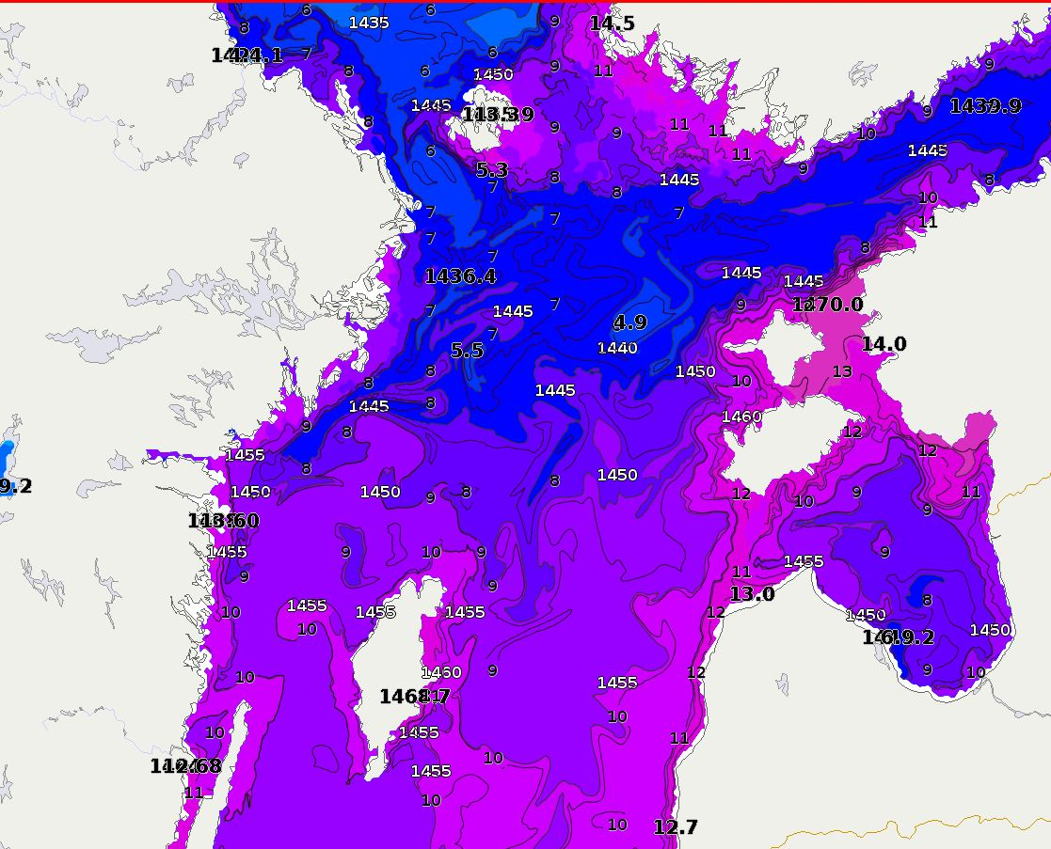
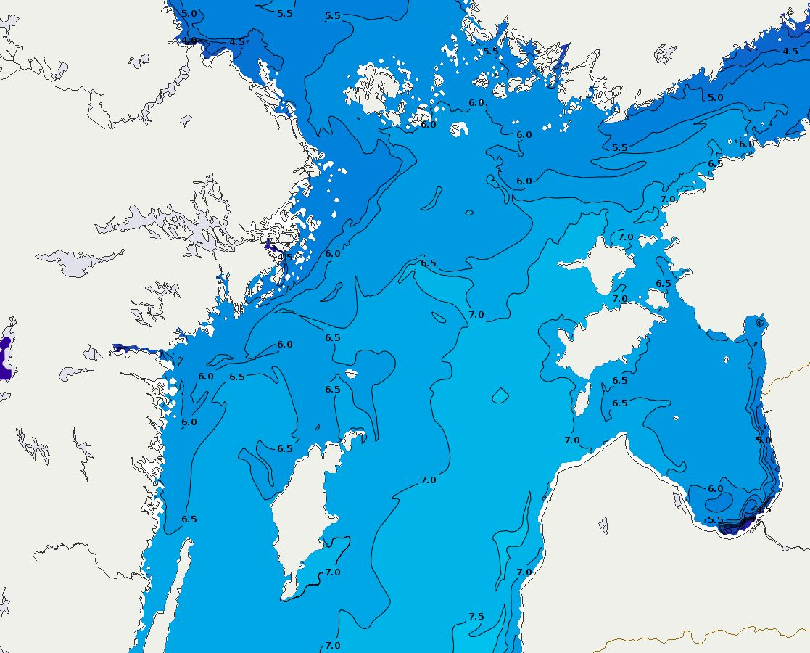
MODELLDATA – NEMO Nordic, NSBS01, i NinJo
Ljudhastighet & Temperatur Norra Östersjön Salinitet Norra Östersjön

Slide 14
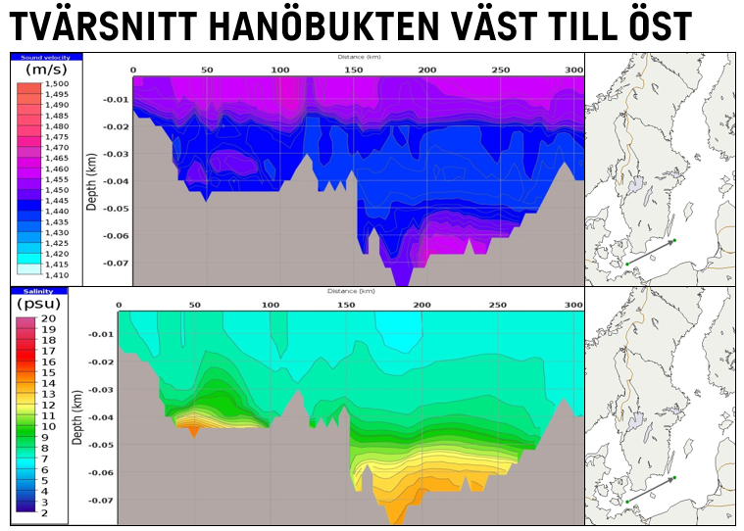
NEMO i NinJo

Slide 15
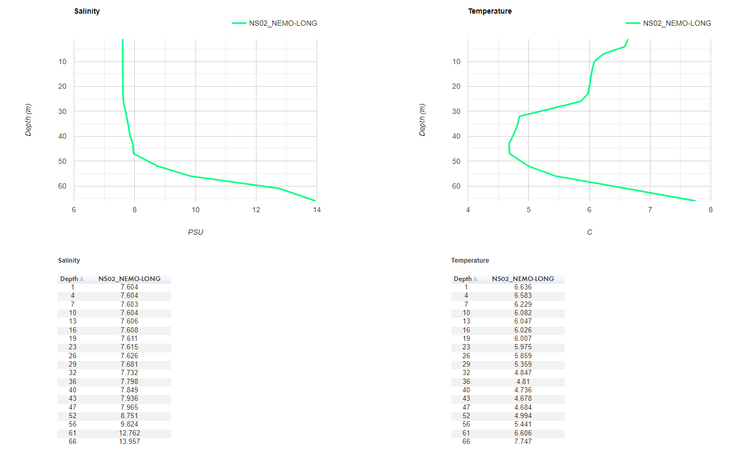
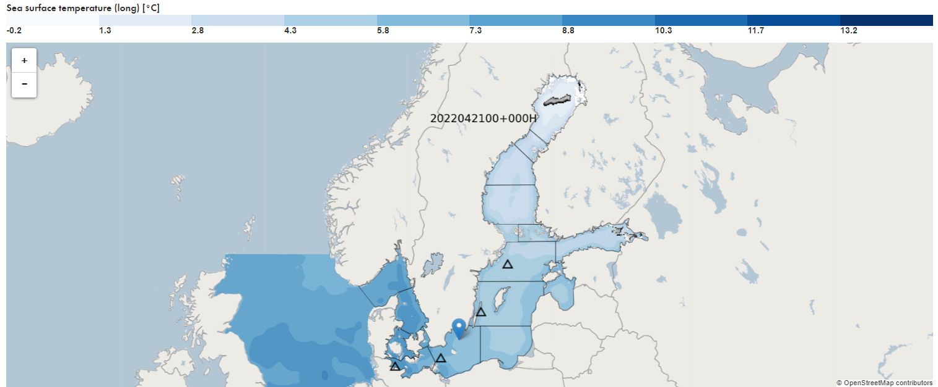
Nemo Nordic NS02 long
Oceanweb (SMHI-portalen)

Slide 16
ERFARENHETER NEMO NORDIC NS01
NEMO NS01
  ~3 metersupplösning 0 – 50 m djup
  Uppvärmning och avkylning släpar efter 2-5 dygn
  Bra träffsäkerhet i Östersjön
  Sämre träffsäkerhet i Hanöbukten och på Västerhavet
NEMO NSBS01
  Meter upplösning från 0 – 50 m djup ger bättre följning vid förändringar
  Bra träffsäkerhet i likhet med NS01
  Bra beräknade uppvällningsområden och dess utbredning
  Bra placering på temperatursprångskikt

Slide 17
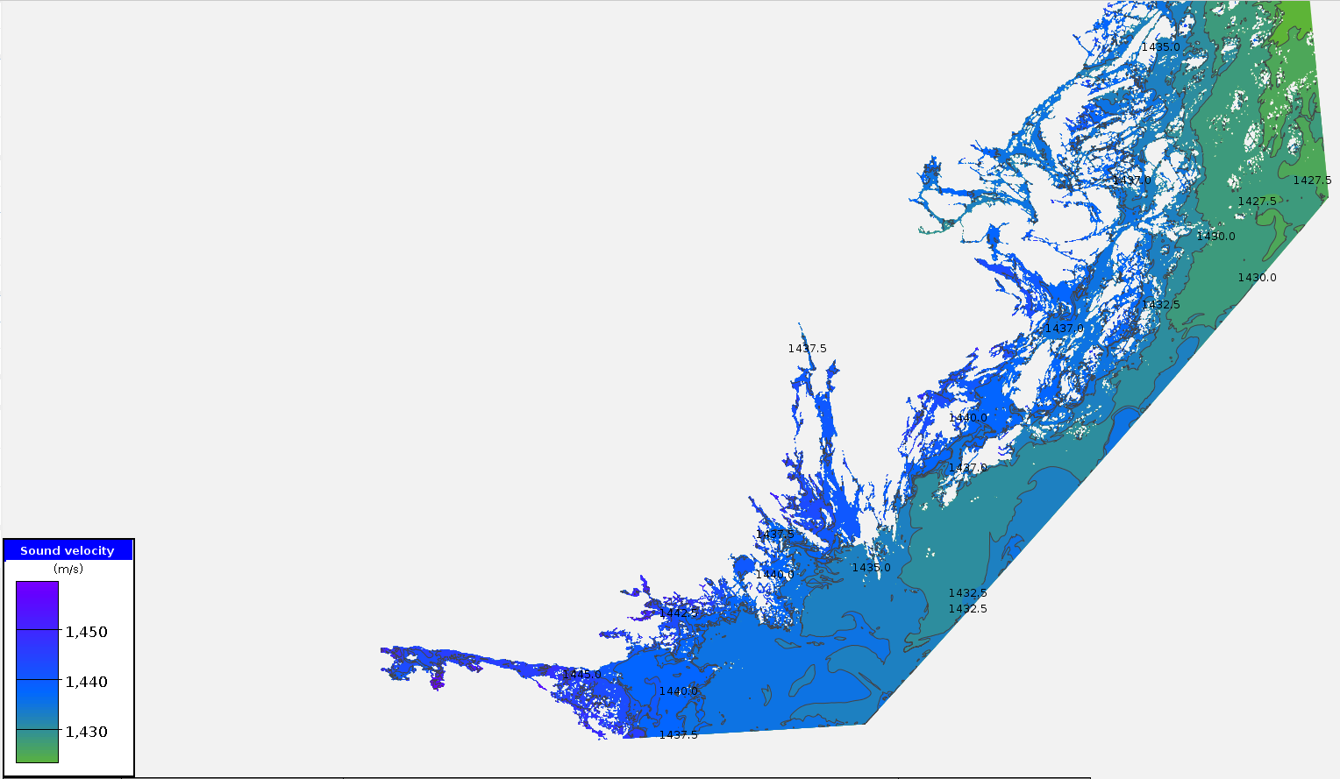
NY HÖGUPPLÖST SKÄRGÅRDSMODELL
Drivs bl.a. av NEMO NSBS01
Körs dagligen 00Z
  +60h
115x115 m upplösning
Ger:
  Temperatur
  Salinitet
  Djup
  Ström
FIR
  Bra beräkning på temperaturspångskikt i vattenpelaren
  Hela modellen något varmare än observationerna

Slide 18

SLUT
Frågor?

